Slide 1


Identifier les signaux faibles et tendances sociétales avec l'IA
par XAIAHUB

Slide 2





Objectif
Mettre en place une veille ciblée
Mettre en place une veille ciblée sur les signaux faibles pertinents pour votre association.
Automatiser la collecte
Automatiser la collecte et la synthèse d'informations avec Bard et ChatGPT.
Construire un tableau de suivi
Construire un tableau de suivi clair et exploitable pour l'équipe.
Utiliser cette veille
Utiliser cette veille pour nourrir vos décisions stratégiques.

Slide 3
Modèle de tableau de suivi de veille (signals faibles)
Prêt à copier dans Google Sheets, Excel ou Notion
Date
Source
Signal faible détecté
Contexte / Exemple
Degré d'importance (H/M/B)
Action envisagée
Responsable
01/03/2025
Feedly
Bénévolat transgénérationnel
De plus en plus d'associations lancent des binômes jeune/senior
Moyen
Étudier un projet test dans notre réseau
Responsable bénévolat
04/03/2025
Bard
Collectes solidaires via gaming
Twitch et Discord deviennent des canaux pour des collectes caritatives
Fort
Explorer un partenariat avec une communauté gaming locale
Responsable communication
05/03/2025
ChatGPT
Nouvelles attentes des donateurs jeunes
Demande de preuves d'impact immédiat (ex. vidéo post-don)
Haut
Adapter nos remerciements aux donateurs de moins de 30 ans
Responsable mécénat
08/03/2025
Talkwalker
Hausse des mentions « bénévolat express »
Création de missions bénévoles réalisables en moins de 2 heures
Moyen
Concevoir 3 missions flash pour tester
Responsable mobilisation

Slide 4

Exemple de synthèse hebdomadaire (prête à l'emploi)
à partager chaque semaine à l'équipe ou au CA

Slide 5
Veille stratégique – Semaine du 3 au 8 mars 2025
📬 Thème de la semaine : Nouvelles formes de mobilisation citoyenne
📊 3 signaux faibles détectés
Signal faible
Description
Source
Pourquoi c'est important
Bénévolat via Discord
Des associations commencent à animer des communautés Discord pour recruter et informer les jeunes bénévoles
Bard
Discord devient un espace clé pour capter les 15-25 ans
Dons couplés à des défis sportifs virtuels
De nouvelles plateformes proposent de collecter des dons en lien avec des kilomètres parcourus ou des défis fitness
Feedly
Cela mixe engagement physique, digital et solidaire
Création de « Cagnottes TikTok » solidaires
TikTok teste des fonctionnalités de collectes caritatives intégrées
Talkwalker
TikTok devient aussi une plateforme de fundraising, à surveiller de près

Slide 6
Tendances en cours de confirmation
Tendances identifiées
📈 Tendances en cours de confirmation
Tendance
Observations cette semaine
Évolution possible
Bénévolat flash
Forte hausse des articles évoquant des missions de moins de 2 heures
Vers un « bénévolat à la demande », notamment chez les jeunes actifs
Transparence des dons
Plusieurs médias relaient des critiques sur l'opacité de certaines collectes
Exigence accrue d'explication de l'usage des fonds, avec reporting simplifié

Slide 7




Recommandations pour notre association
Tester une mission bénévole flash
Tester une mission bénévole flash (moins de 2 heures) et la promouvoir sur Instagram
Délai: Fin mars
Responsable: Responsable bénévolat
Créer un espace Discord
Créer un espace Discord expérimental pour nos jeunes bénévoles
Délai: Fin avril
Responsable: Community Manager
Préparer un format de remerciement vidéo
Préparer un format de remerciement vidéo personnalisé pour les donateurs (exemple : « Grâce à toi, voici ce qu'on a fait cette semaine »)
Délai: Mai
Responsable: Responsable communication
🛠️ Recommandations pour notre association

Slide 8
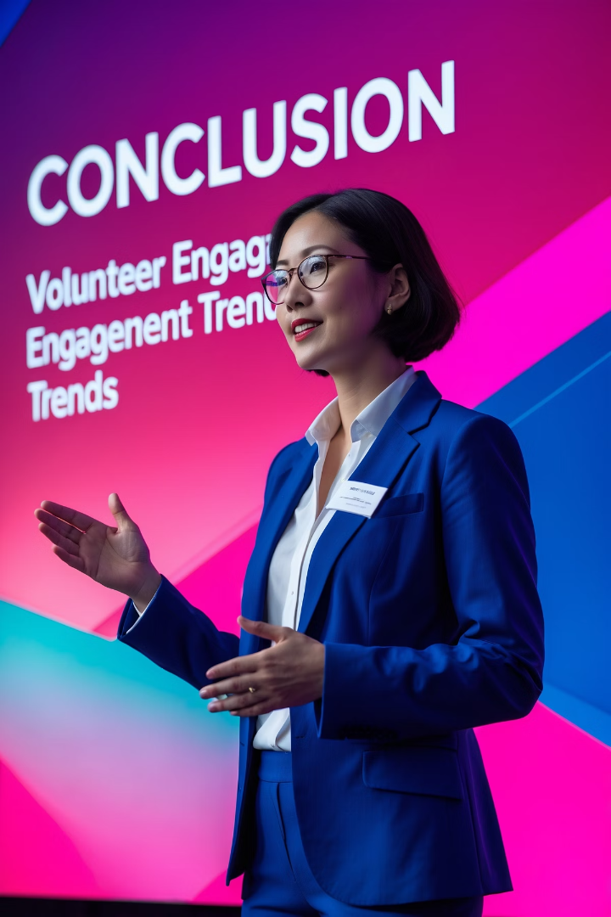
Conclusion
Pourquoi c'est important ?
📣 Le modèle classique de l'engagement bénévole (long terme, structuré) évolue rapidement. Les jeunes recherchent des formats rapides, ludiques et digitaux. Ces tendances, encore émergentes, vont probablement s'installer durablement. Mieux vaut anticiper pour rester attractif.
Prochaine étape
💡 On intègre ces signaux faibles dans notre prochaine réunion stratégique, pour identifier les adaptations concrètes à notre offre de missions et nos modes de communication.
🚀 Conclusion

Slide 9
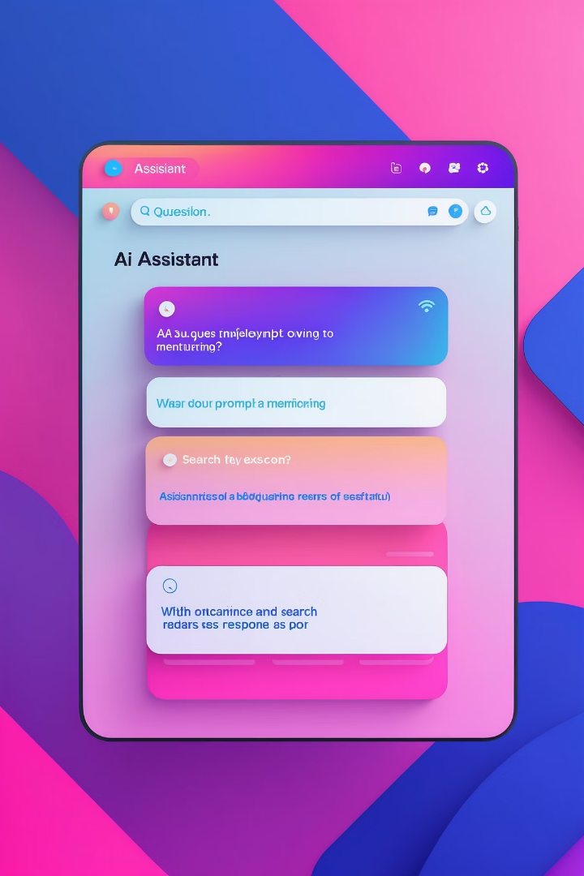
Liste de questions-types pour une veille automatisée
LISTE DE QUESTIONS-TYPES POUR UNE VEILLE AUTOMATISÉE (PRÊTE À POSER À BARD)
Thème
Question type à poser à Bard chaque semaine
Financements
« Quels nouveaux appels à projets associatifs ont été publiés cette semaine ? »
Mobilisation
« Quelles sont les nouvelles pratiques d'engagement bénévole chez les jeunes ? »
Donateurs
« Quelles tendances émergent dans la relation entre associations et donateurs ? »
Communication
« Quelles sont les tendances 2025 pour la communication digitale des associations ? »
Innovations numériques
« Quels nouveaux outils numériques intéressent les associations en 2025 ? »

Slide 10

Astuce ChatGPT pour booster votre synthèse
Prompt recommandé : « Peux-tu analyser ces 5 articles sur l'engagement bénévole et me dire quels sont les signaux faibles détectés ? Classe-les par pertinence pour une association locale. »

Slide 11





Outils recommandés pour cette veille
Google Bard
Recherche et surveillance temps réel
Niveau technique requis: Très facile
ChatGPT
Synthèse et analyse
Niveau technique requis: Facile
Feedly avec Leo
Veille thématique automatisée
Niveau technique requis: Moyen
Talkwalker
Veille social media
Niveau technique requis: Moyen
Google Sheets ou Notion
Tableau de suivi
Niveau technique requis: Très facile

Slide 12










Opportunités pour les associations
Décider en connaissance de cause
Les signaux faibles nourrissent les décisions stratégiques
Gagner du temps
Une veille centralisée évite la dispersion d'infos
Valoriser votre agilité
Communiquer sur votre capacité à anticiper et innover
Innover dans la collecte
Tester une « cagnotte TikTok » dès son lancement officiel
Anticiper les attentes bénévoles
Proposer des missions flash avant même que la demande explose

Slide 13










Enjeux et bonnes pratiques éthiques
Croiser avec le terrain
Valider chaque tendance par un échange avec vos bénévoles, partenaires ou bénéficiaires
Vérifier les sources
Bard et ChatGPT peuvent capter des infos peu fiables
Ne pas confondre signal faible et buzz éphémère
Un buzz TikTok n'est pas forcément une tendance sociétale de fond
Intégrer la veille au calendrier stratégique
Sensibiliser l'équipe
Planifier des points de veille dans vos réunions de bureau ou CA
La veille n'est utile que si elle alimente les décisions collectives

Slide 14
Premier pas concret
1️⃣ Créez un tableau de suivi de veille
Copier-coller la trame ci-dessus
2️⃣ Posez vos 3 premières questions à Bard
Exemples ci-dessus
3️⃣ Demandez à ChatGPT de vous faire une synthèse des résultats
4️⃣ Partagez cette synthèse à votre bureau ou équipe
5️⃣ Inscrivez un point « veille stratégique »
À l'ordre du jour de votre prochaine réunion d'équipe

